Slide 1
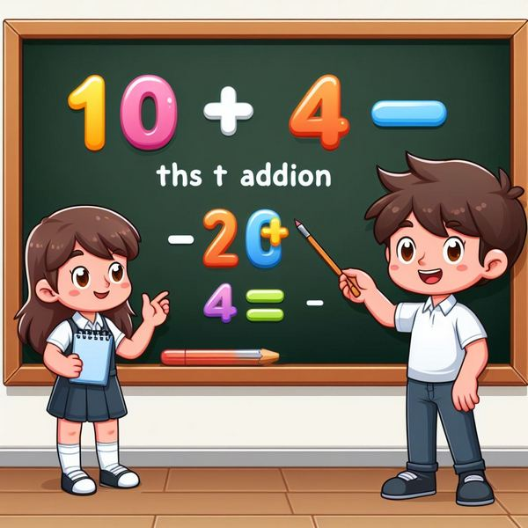
Математика
1 клас
Розділ VІІ
Арифметичні дії в межах 100
Урок 115
Обчислення на основі нумерації

Slide 2
Організація класу
Любе сонечко ясно світить,
Посилає всім привіти,
Ніжно гріє і ласкає,
До роботи закликає.
Не баріться, поспішайте,
І навчатись починайте.

Slide 3
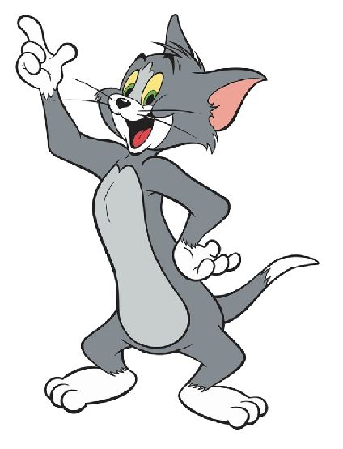
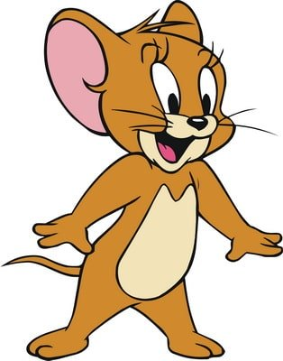
Логічне завдання
Том і Джері загадали по два числа. Вибери їх.
5
0
10
6
8
2
Одне з чисел на 1 менше,
ніж інше.
Перше число — найбільше з усіх, а друге — на 2 більше, ніж найменше.

Slide 4
Робота з нумераційною таблицею
1
2
3
4
5
6
7
8
9
10
Які числа закрито квіточками?
11
12
13
14
15
16
17
18
19
20
21
22
23
24
25
26
27
28
29
30
Назвіть сусідів цих чисел.
31
32
33
34
35
36
37
38
39
40
41
42
43
44
45
46
47
48
49
50
51
52
53
54
55
56
57
58
59
60
61
62
63
64
65
66
67
68
69
70
71
72
73
74
75
76
77
78
79
80
81
82
83
84
85
86
87
88
89
90
91
92
93
94
95
96
97
98
99
100

Slide 5
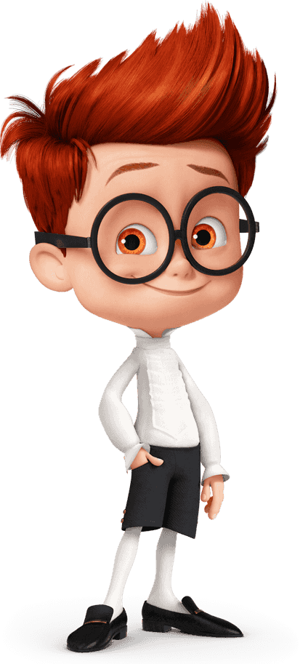
Гра «Хто швидше?»
Зменш на 40 кожне число в таблиці
100 | 50 | 80 | 40 | 70 | 90 | 60
60
10
40
0
30
50
20

Slide 6
Продовж утворювати двоцифрові числа
Порівняй перше й останнє з утворених чисел
98
87
76
65
54
43
32
21
10
9
8
7
6
5
4
3
2
1
0
Запиши утворені числа

Slide 7
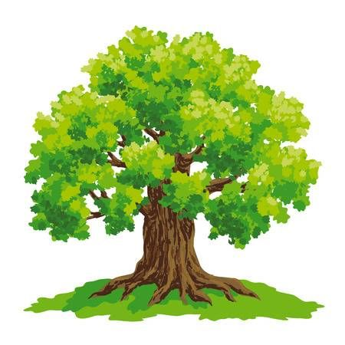
Мотивація навчальної діяльності
Жолудів аж п'ять десятків
Назбирали поросятка.
Три десятка вранці з’їли.
Скільки на обід лишили?
5д. – 3д. = 50 – 30 =
20

Slide 8
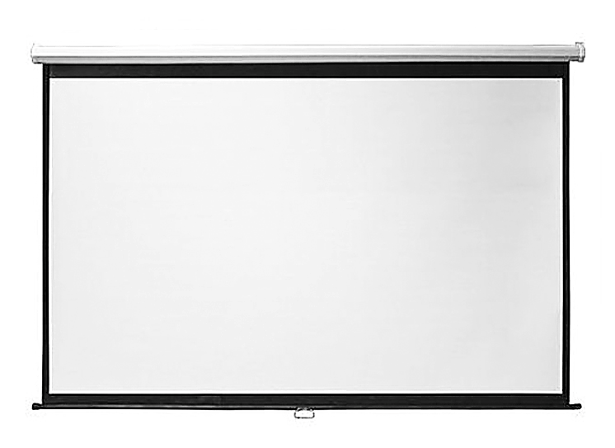
Усне опитування
Що більше — 1 десяток чи 10 одиниць?
Яке значення має цифра 1 у записі числа 10, 100? Що позначає нуль?
Чим одноцифрові числа відрізняються від двоцифрових? Наведіть приклади.
Які числа називають круглими? Назвіть їх.
Полічіть десятками у прямому та зворотному порядку.
На скільки кожне наступне кругле число більше за попереднє?
Назвіть числа другого десятка.

Slide 9
Математичний диктант
Запишіть число, що позначає 6 десятків.
Запишіть кругле число, що менше 50, але більше З0.
Обчисліть суму чисел 50 і 40, 20 і 30.
Обчисліть різницю чисел 90 і 10, 50 і 20.
Запишіть найбільше число серед чисел 50, 70, 20.
Запишіть найменше число серед 90, 40, 20.
Запишіть перше число другого десятка.
60
40
90
50
80
30
70
20
11
Яке серед чисел «зайве»? Чому?
Що позначає цифра «0» в інших числах?

Slide 10
Повідомлення теми та завдань уроку
Сьогодні на уроці ми будемо обчислювати вирази. Складати та розв'язувати задачі за частиною умови. Будувати відрізок.

Slide 11
Обчисли
З’єднай лінією кожен вираз і його значення.
80 + 4
67 – 7
53 – 3
80 + 1
50
84
81
60
80 + 5 – 1
30 + 30 – 10
100 – 40 – 0
90 – 10 + 1
Підручник.
Сторінка
110

Slide 12
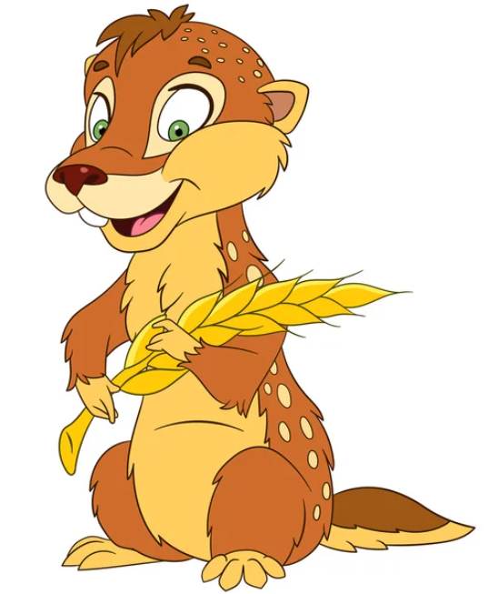
Полічи зернятка кожного виду
Ховрашок перелічує запаси зерняток у своїй нірці. Допоможи йому.
ПРОСО
50
ЖИТО
90
ОВЕС
30
Проса: 50 + 4 = зернятка
Жита: 90 + = зернятка
54
3
93
Підручник.
Сторінка
110
Вівса: 30 + = зернятка
7
37

Slide 13
Складаю і розв'язую задачу
Для поливання дерев у саду Матвій приніс 6 відер води, його брат Назар — 4 відра. За це їх похвалив дідусь.
М – 6в.
Доповни текст так, щоб утворилася задача. Розв’яжи задачу
Скільки відер разом принесли Матвій та Назар?
?в.
На ?в.
Н – 4в.
На скільки відер більше приніс Матвій, ніж Назар?
(в)
на
Це задача на
(в.)
знаходження суми
різницеве порівняння
Відповідь: 10 в. разом. На 2 в. більше
Матвій.
Підручник.
Сторінка
110

Slide 14
Будую відрізок
Побудуй відрізок, довжина якого дорівнює довжині ламаної.
Підручник.
Сторінка
110

Slide 15
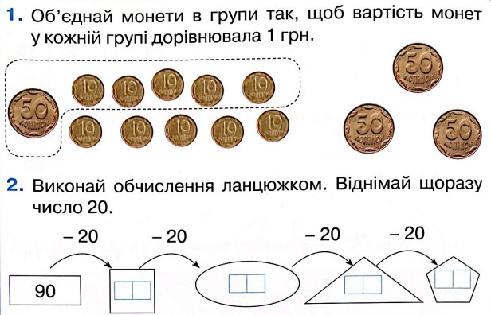
Робота в зошиті
50
30
10
70
Сторінка
38

Slide 16
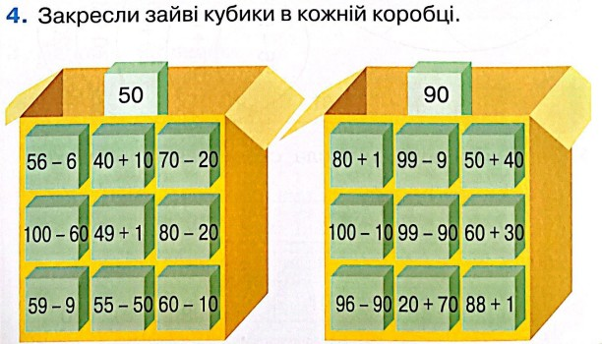
Робота в зошиті
27
18
60
99
12
65
2
Сторінка
38

Slide 17
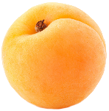
Розшифровка та розгадування прикладів
+
=
30
10
+
=
90
20
30
+
=
50
40
+
=
100
60
+
=
70
80

Slide 18
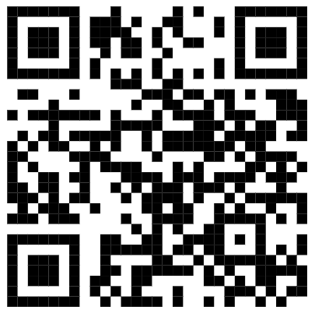
Online завдання
Відскануй QR-код або натисни жовтий круг!

Slide 19
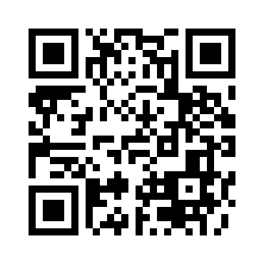
Online завдання
Відскануй QR-код або натисни жовтий круг!

Slide 20
Малюнкова рефлексія
Намалюйте смайликові ротика, що символізує ваш настрій наприкінці уроку..

